Slide 1
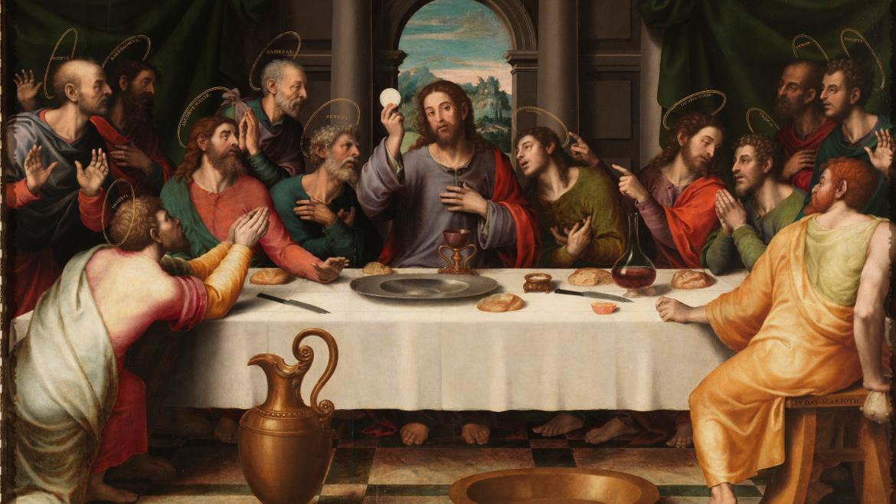
LA VIDA DE CRISTO: MISTERIOS DE LUZ
LA INSTITUCIÓN DE LA EUCARISTÍA, LA AGONIA EN EL HUERTO

Slide 2
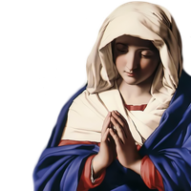
^{Oración inicial}
Señor Jesucristo, te encomendamos a nuestra familia y te pedimos tu bendición y protección. Te amamos Señor Jesús con todo nuestro corazón y te pedimos que ayudes a nuestra familia a ser más como la Sagrada Familia. Ayúdanos a ser amables, amorosos y pacientes unos con otros. Danos toda la gracia que necesitamos para convertirnos en santos y tus fieles discípulos.
Amen.

Slide 3
^{ROMPEHIELOS}
Sopla un gran viento

Slide 4
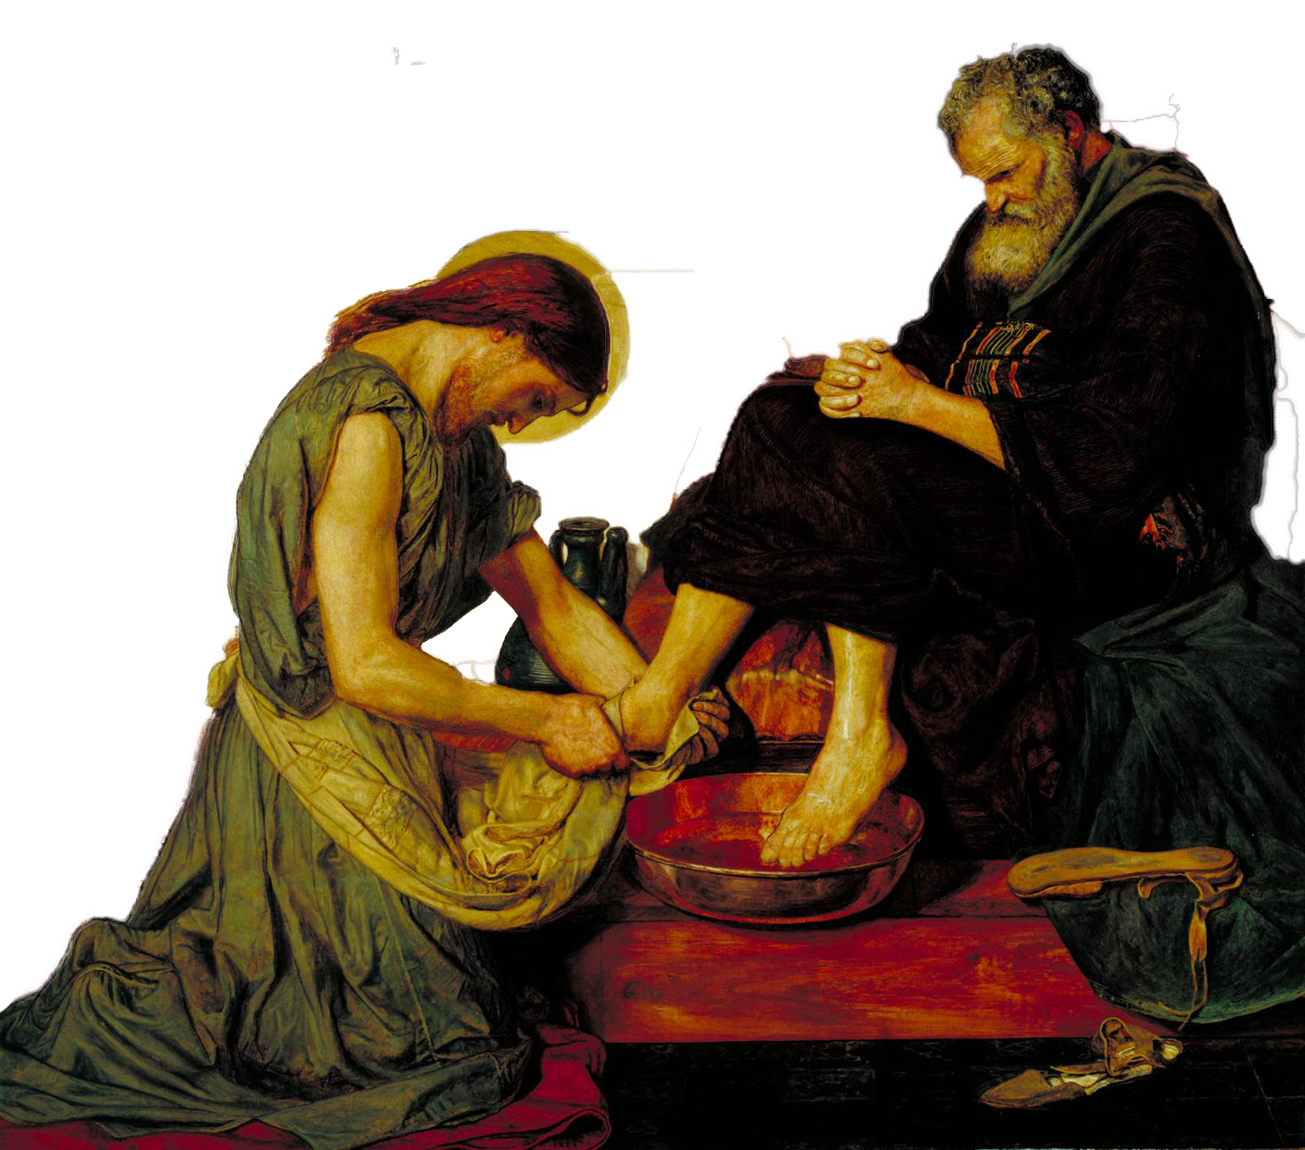
COMPARTIR EN FAMILIA
Su misión en el hogar después de leer el Lavatorio de los pies de los discípulos en el Evangelio de Juan, fue llevar a cabo la Experiencia Servir Unos a los Otros como Jesús nos llama a hacer.
Compartan su experiencia Servir Unos a los Otros
¿Qué hiciste para mostrar el amor de Dios vivo dentro de ti sirviendo a los miembros de tu familia?

Slide 5
La Institución de la Eucaristía, la Agonía en el Huerto

Slide 6
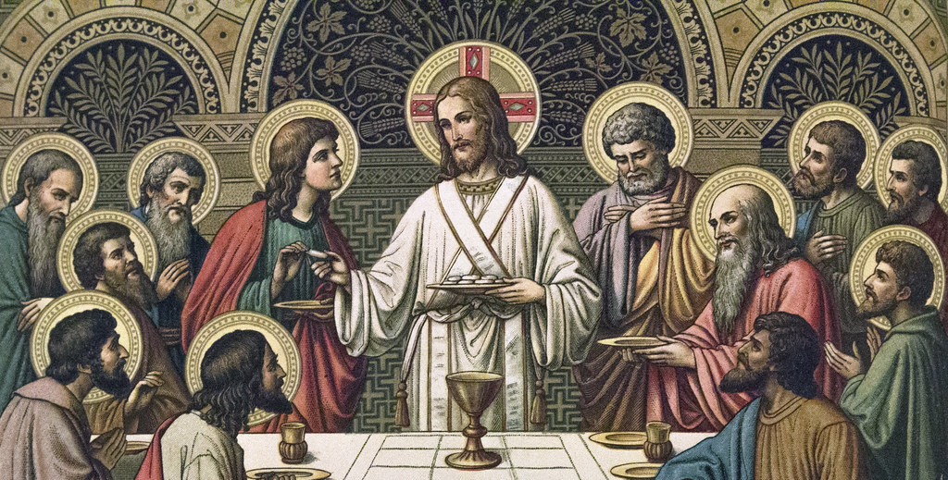
La Ultima Cena

Slide 7
La Ultima Cena
https://youtu.be/r9Ekox8grgs

Slide 8
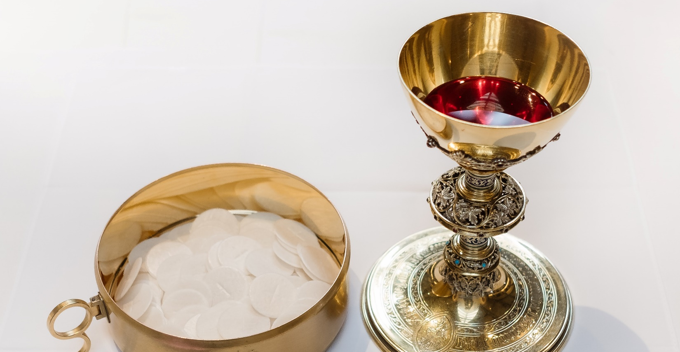
CONVERSACIÓN FAMILIAR
¿Qué dijo e hizo Jesús en el video que es lo mismo que dice y hace el sacerdote en la Misa?

Slide 9
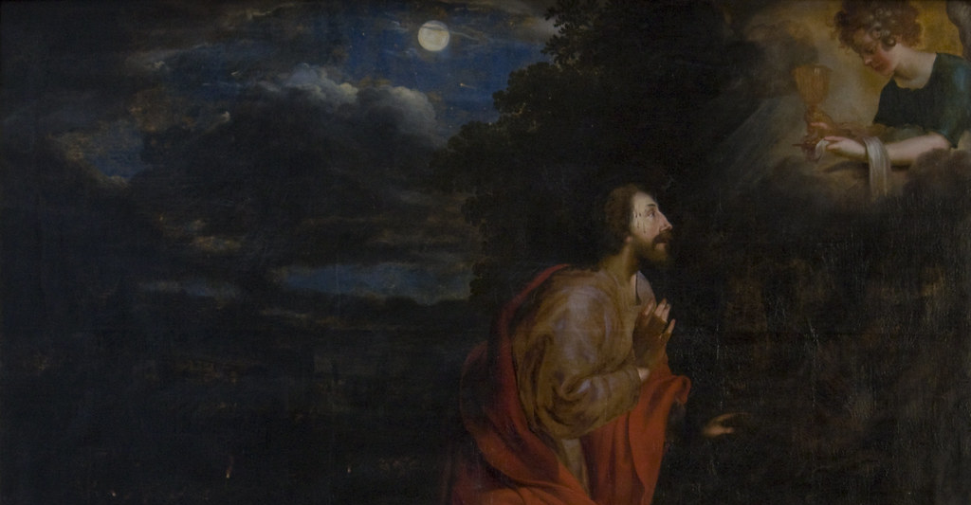
La Agonía en el Huerto

Slide 10
ADORACIÓN EUCARISTICA
https://youtu.be/GjuW_g9Y6fU
https://www.youtube.com/watch?v=4-phBIppLyE
(activar subtítulos en español)

Slide 11
ACTIVIDAD y CONVERSACIÓN FAMILIAR
Adoración Eucarística
Nombra una forma en que oras para sentir la presencia de Dios.
¿Has estado en la Adoración Eucarística?
¿Cómo lo describirías?
Si no has ido, ¿Quieres intentar ir a la Adoración Eucarística?

Slide 12
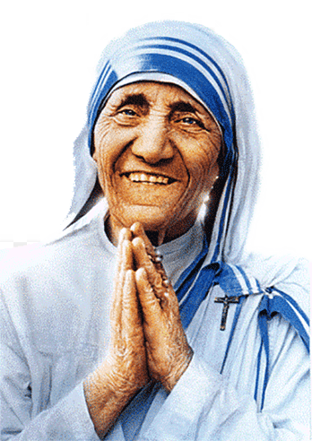
Padres, impongan las manos sobre sus hijos mientras rezan esta oración escrita por Santa Madre Teresa de Calcuta:
Padre celestial,
Nos has dado el modelo de vida en la Sagrada Familia de Nazaret.
Ayúdanos, oh, Padre Amantísimo, a hacer de nuestra familia otro Nazaret donde reine el amor, la paz y la alegría.
Que sea profundamente contemplativa, intensamente eucarística, reavivada de alegría.
Ayúdanos a permanecer juntos en la alegría y en el dolor en la oración familiar.
Enséñanos a ver a Jesús en los miembros de nuestra familia. Que el corazón eucarístico de Jesús haga que nuestro corazón se humille como el suyo y nos ayude a cumplir santamente nuestros deberes familiares.
Que nos amemos unos a otros como Dios nos ama a cada uno de nosotros, cada día más, y perdonémonos las faltas como tú perdonas nuestros pecados.
Ayúdanos, oh, Padre Amoroso, a tomar todo lo que das y dar lo que tomas con una gran sonrisa. Inmaculado Corazón de María, causa de nuestra alegría, ruega por nosotros. San José, ruega por nosotros. Santos Ángeles Custodios, estén siempre con nosotros, guíanos y protégenos.
Amén.

